Slide 1

УЧЕНИЧЕСКОЕ САМОУПРАВЛЕНИЕ

Slide 2
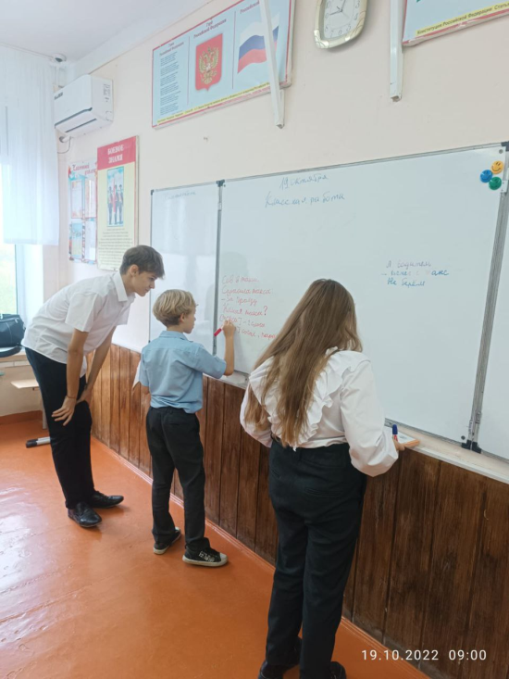
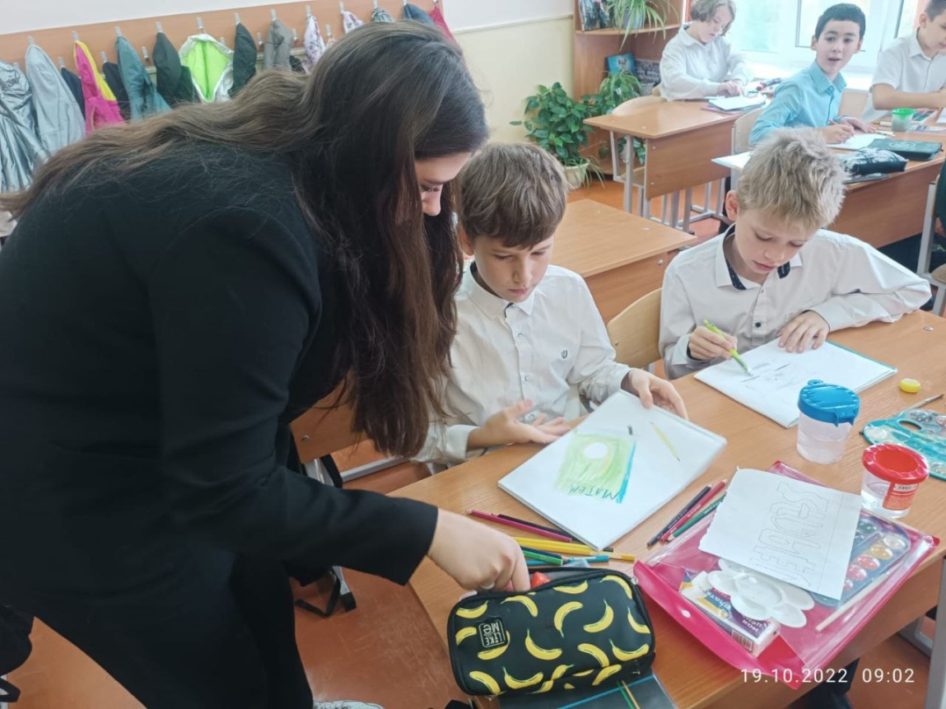
День самоуправления
Традиционно 19 октября в лицее проходит
«День самоуправления», когда старшеклассники берут на себя ответственность за проведение уроков и организацию всего учебно-воспитательного процесса работы лицея.

Slide 3
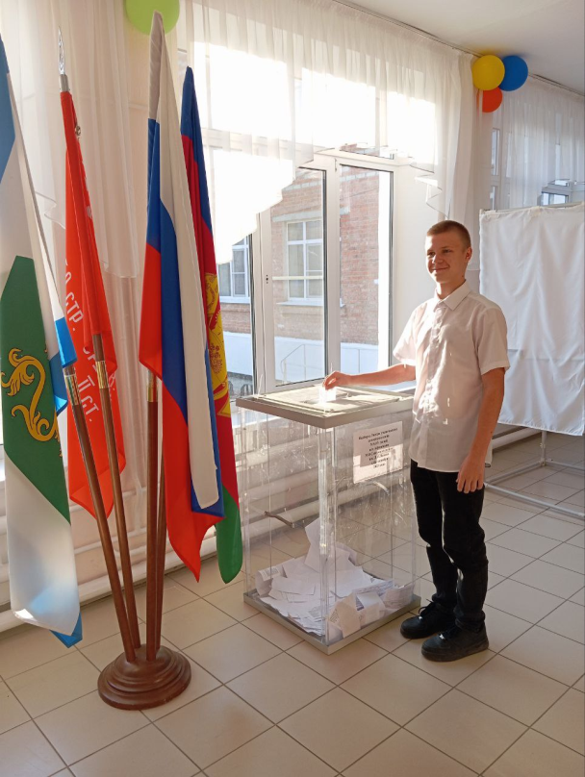
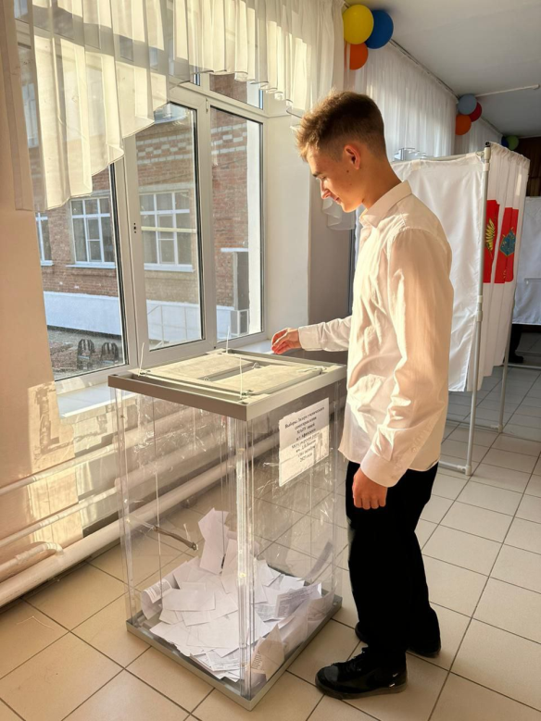
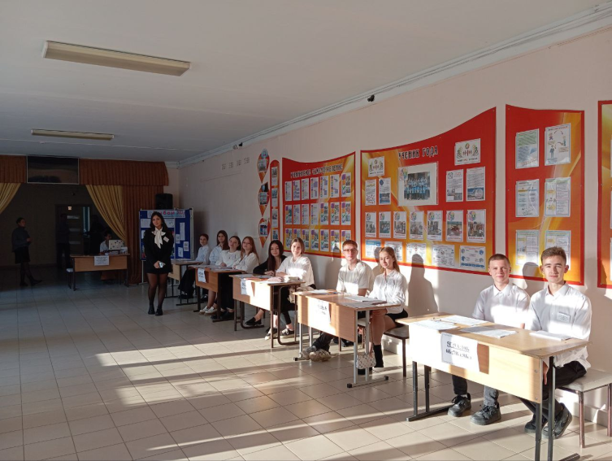
Выборы лидера ученического самоуправления
Ежегодно в лицее проходят выборы в Лидеры Ученического Самоуправления. Это является первой ступенькой в общественную
жизнь старшей школы.

Slide 4
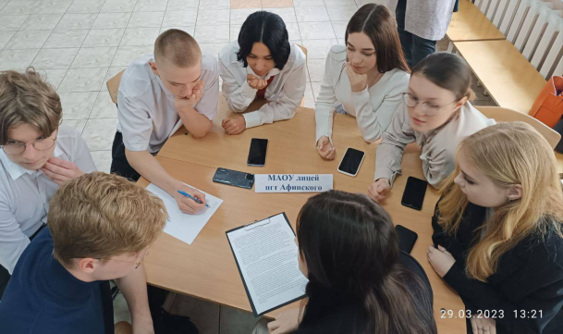
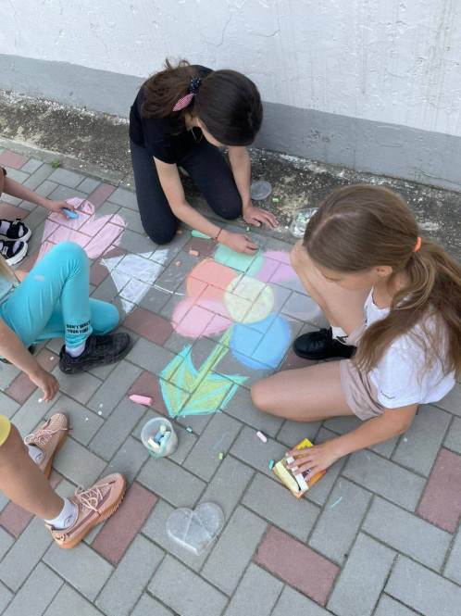
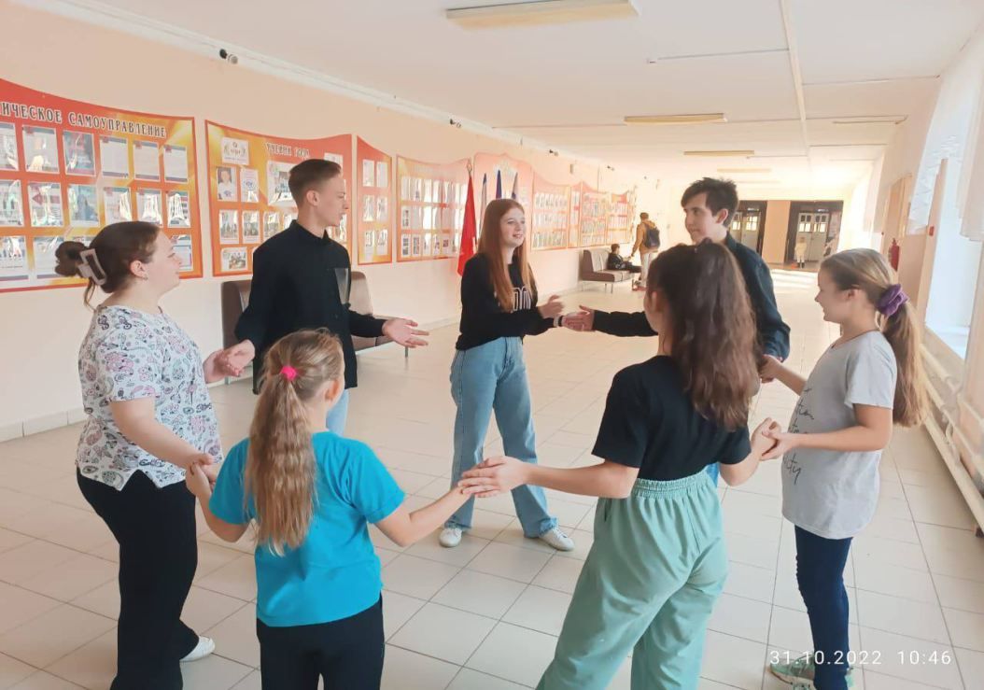
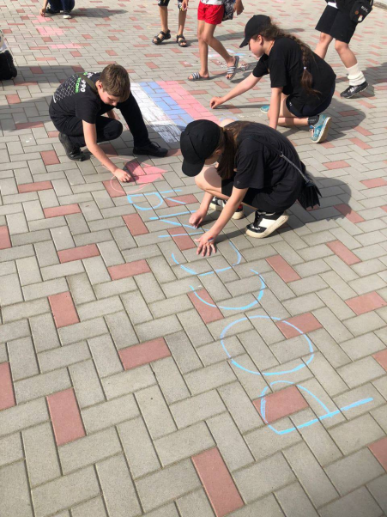
ЛИГА ВОЖАТЫХ
«Лига вожатых» — традиционное мероприятие по обмену опытом и лучшими практиками в сфере вожатского мастерства.
Цель проекта – создание открытого сообщества для подготовки вожатых России новой формации.

Slide 5
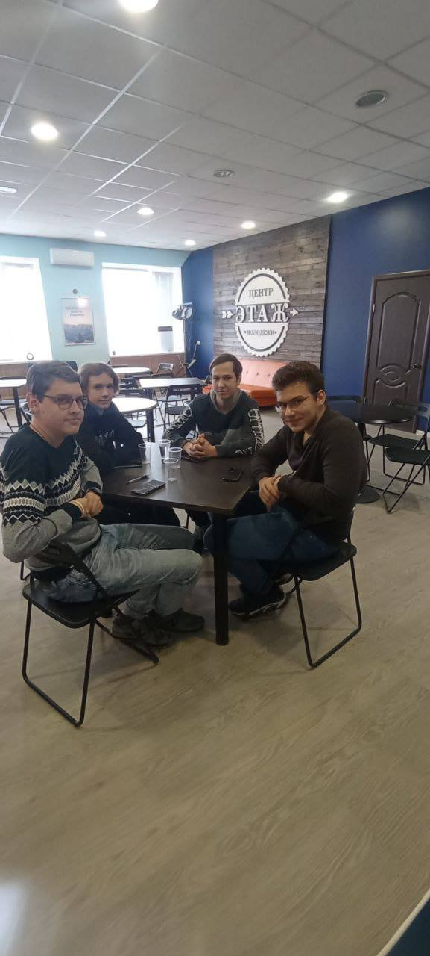
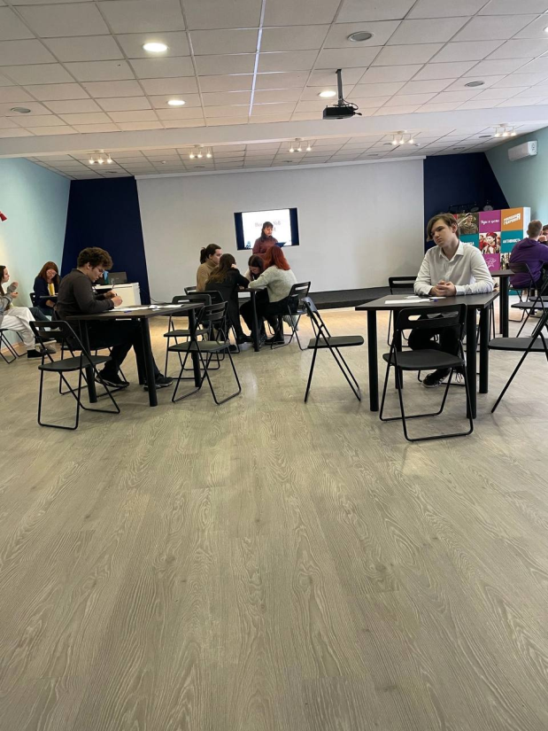
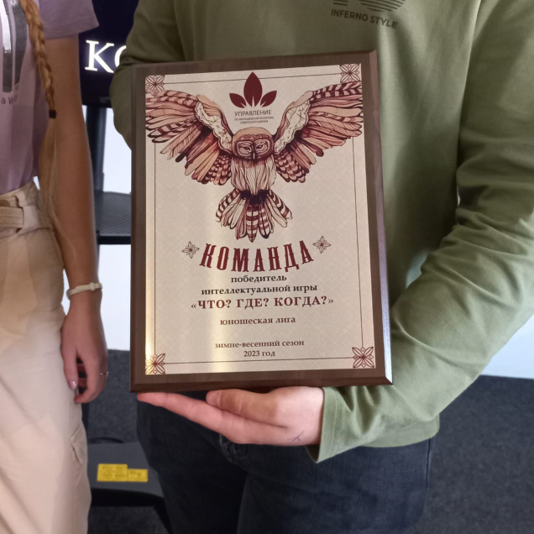
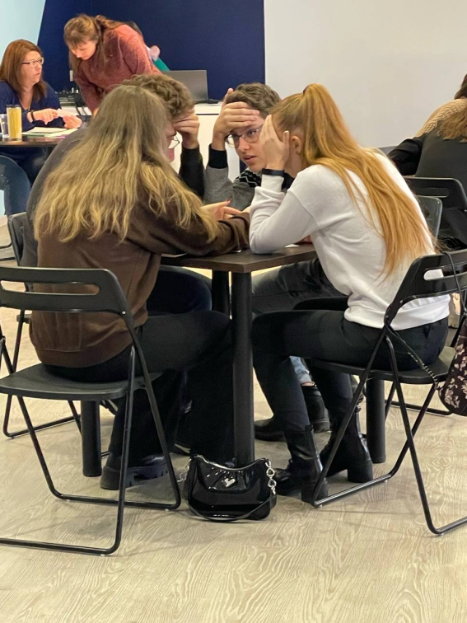
Интеллектуальная игра
«ЧТО? ГДЕ КОГДА?»
Игра, в которой команды старшеклассников в течение минуты ищут ответы на не простые вопросы. Ежегодна команда лицея продемонстрирует свои знания в различных сферах и науках.

Slide 6
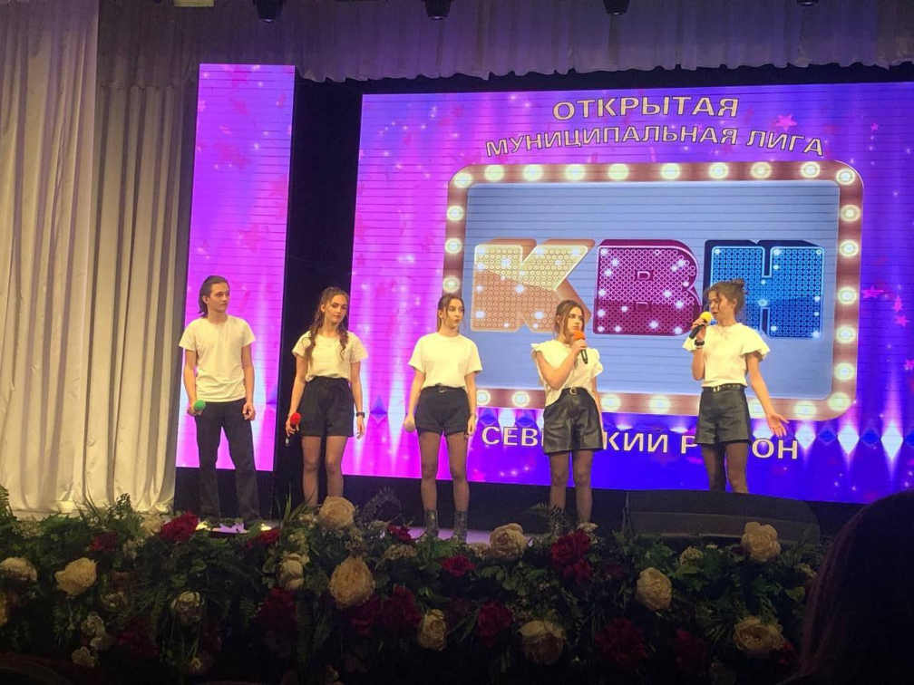
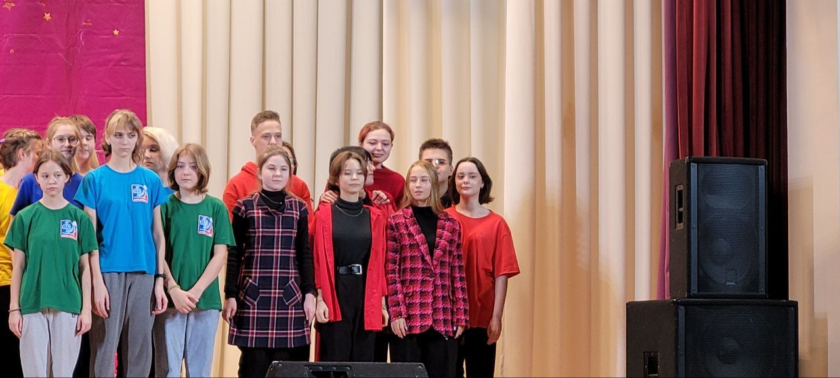
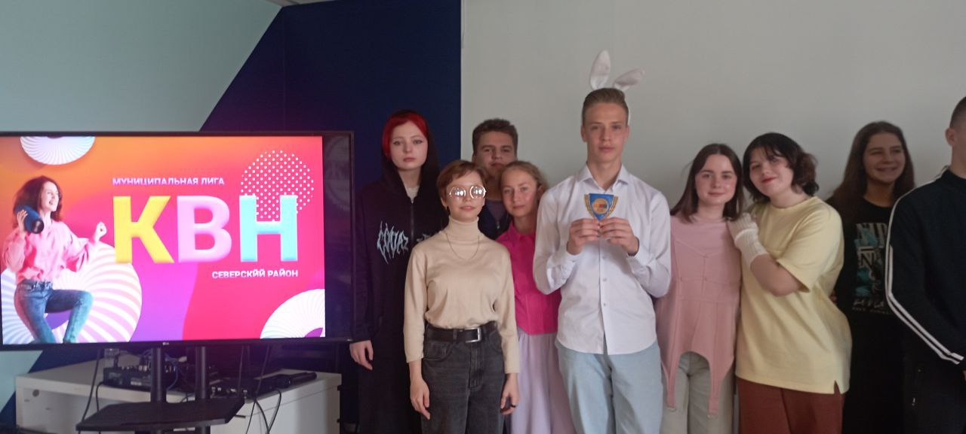
КВН
Ученическое самоуправление ежегодно принимает участие в Районном этапе игры КВН.
В номерах нашей команды всегда виден творческий и креативный подход.

Slide 7
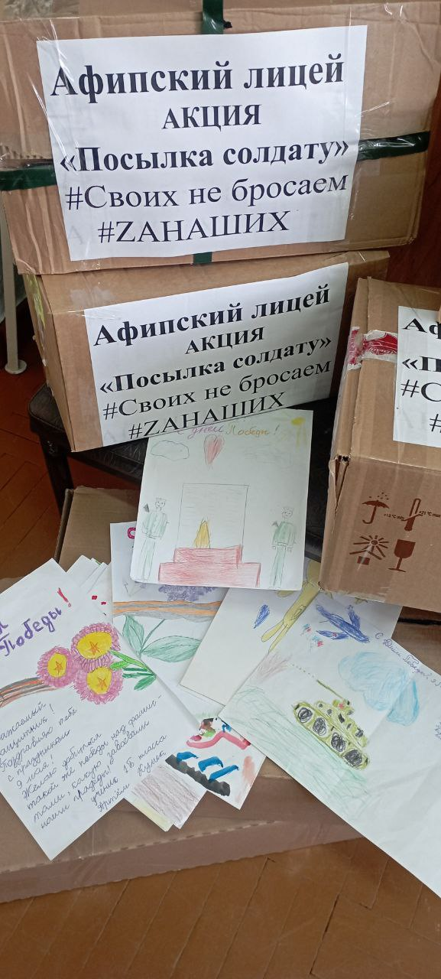
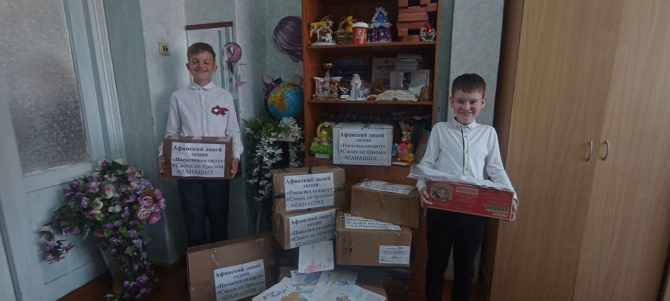
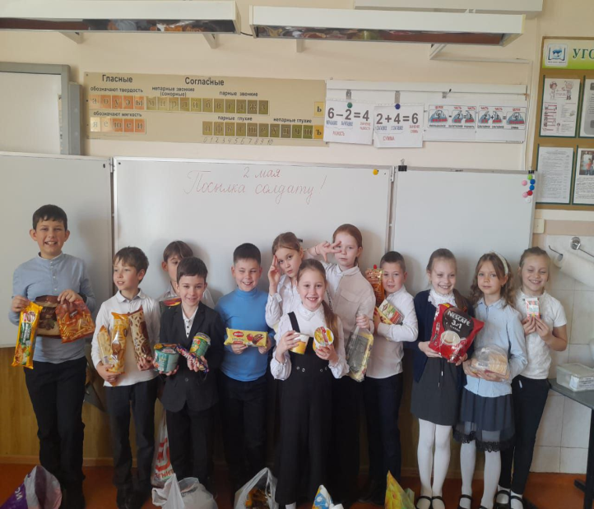
АКЦИЯ «ПОСЫЛКА СОЛДАТУ»
Основная цель акции - это моральная
поддержка солдат российской армии и сбор
посылок.
Ребята собирали посылки и
сопровождали их рисунками, картинками.

Slide 8
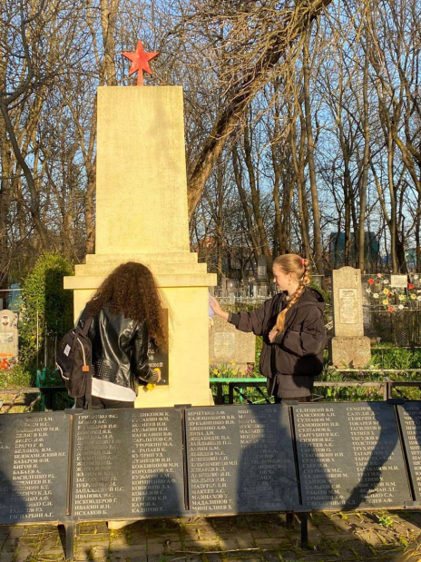
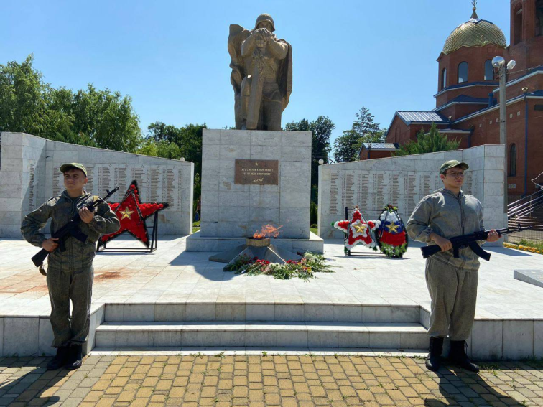
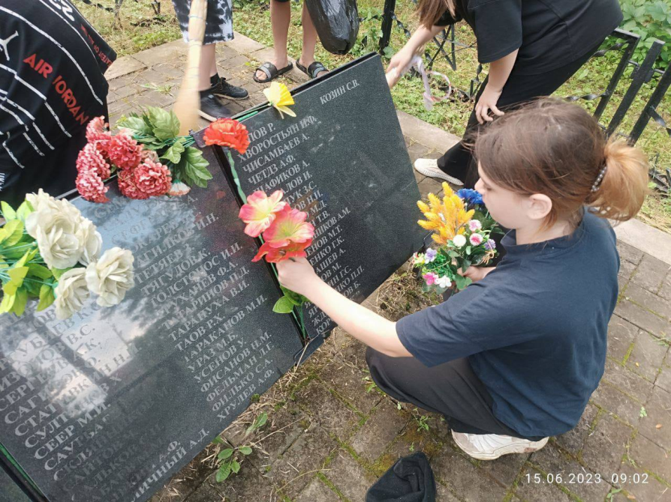
Сохранение истории.
Уборка памятников.
Учащиеся лицея постоянно шефствуют над памятником и следят за его состоянием. Ребята всегда бережно ухаживают за памятником: осенью убирают листья, весной прошлогоднюю траву и мусор, зимой очищают от снега.

